Slide 1











TIẾNG VIỆT
CHỦ ĐIỂM: THẾ GIỚI TRONG MẮT EM
Bài 5
NHỮNG CÁNH CÒ
Notes:
更多模板请关注：https://haosc.taobao.com

Slide 2


1. Khám phá

Slide 3
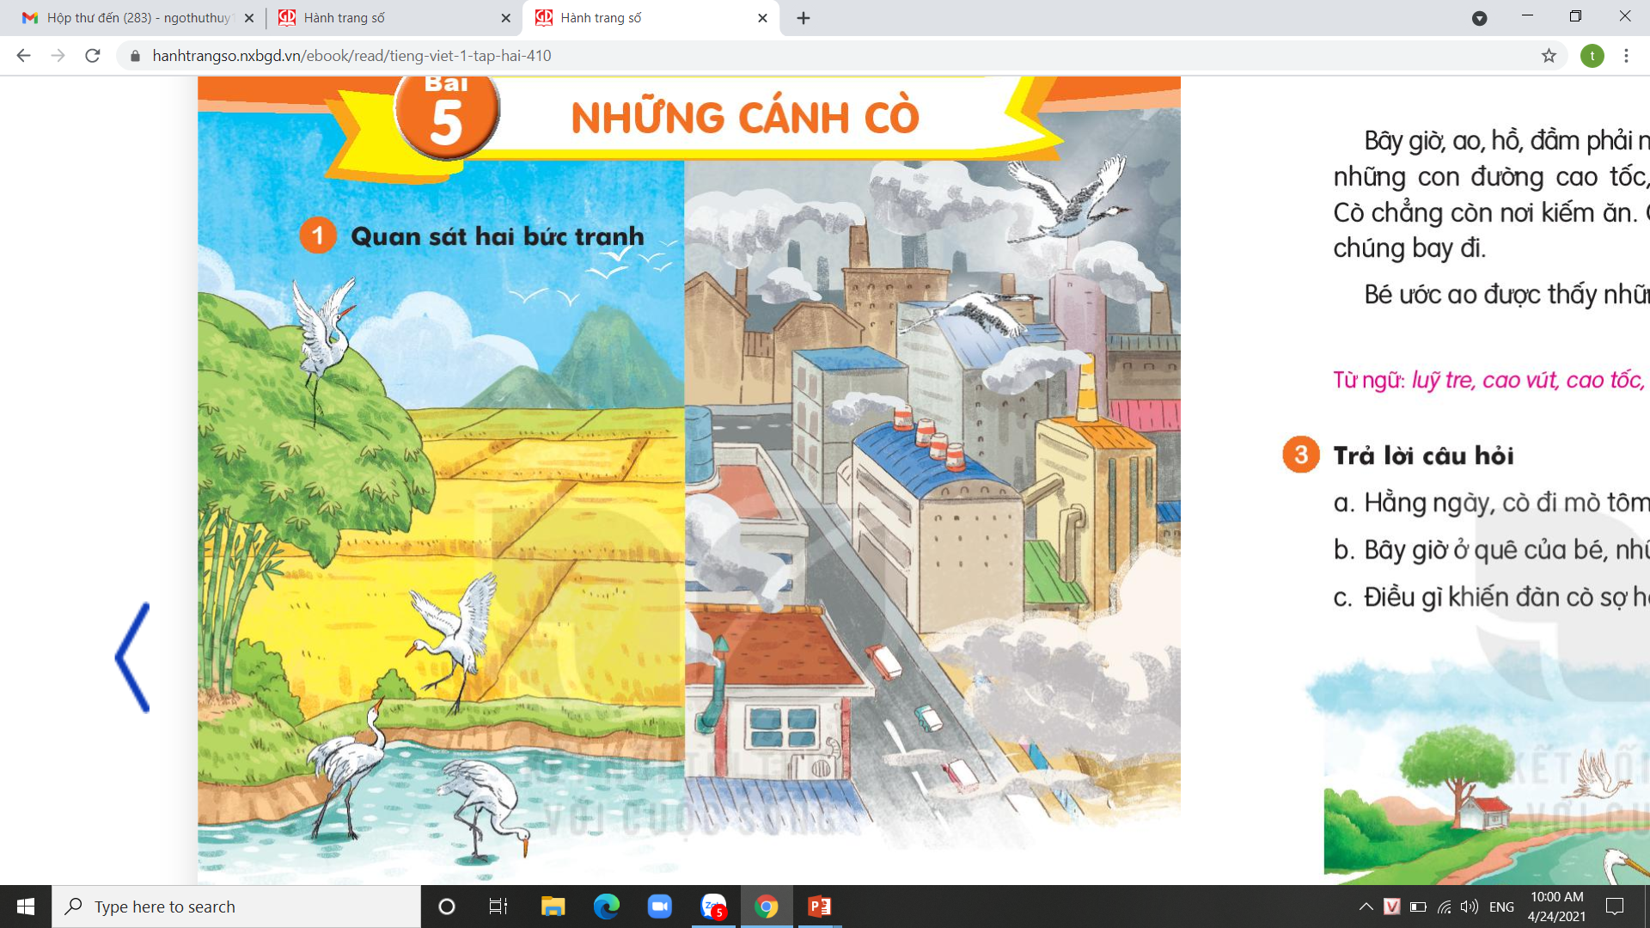
a. Em thấy gì trong mỗi bức tranh?
b. Em thích khung cảnh ở bức tranh nào hơn? Vì sao?

Slide 4
2. Đọc

Slide 5
Những cánh cò
Ông kể ngày xưa, quê của bé có rất nhiều cò. Mùa xuân, từng đàn cò trắng duyên dáng bay tới. Chúng lượn trên bầu trời trong xanh rồi hạ cánh xuống những lũy tre. Hằng ngày, cò đi mò tôm, bắt cá ở các ao, hồ, đầm.
Bây giờ, ao, hồ, đầm phải nhường chỗ cho những tòa nhà cao vút, những con đường cao tốc, những nhà máy tỏa khói mịt mù. Cò chẳng còn nơi kiếm ăn. Cò sợ những âm thanh ồn ào. Thế là chúng bay đi.
Bé ước ao được thấy những cánh cò trên cánh đồng quê.
(Theo Hoài Nam)
Đọc mẫu
Lần 2
Lần 1

Slide 6
Bây giờ, ao, hồ, đầm phải nhường chỗ cho những tòa nhà cao vút, những con đường cao tốc, những nhà máy tỏa khói mịt mù.

Slide 7
Đọc đoạn
Những cánh cò
Ông kể ngày xưa, quê của bé có rất nhiều cò. Mùa xuân, từng đàn cò trắng duyên dáng bây tới. Chúng lượn trên bầu trời trong xanh rồi hạ cánh xuống những lũy tre. Hằng ngày, cò đi mò tôm, bắt cá ở các ao, hồ, đầm.
Bây giờ, ao, hồ, đầm phải nhường chỗ cho những tòa nhà cao vút, những con đường cao tốc, những nhà máy tỏa khói mịt mù. Cò chẳng còn nơi kiếm ăn. Cò sợ những âm thanh ồn ào. Thế là chúng bay đi.
Bé ước ao được thấy những cánh cò trên cánh đồng quê.
(Theo Hoài Nam)
1
2

Slide 8
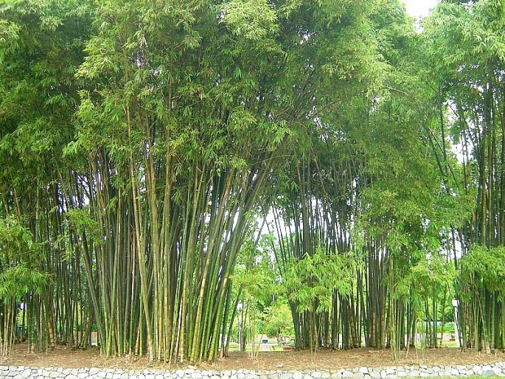
Lũy tre: tre mọc thành hàng rất dày.

Slide 9
Đọc đoạn
Những cánh cò
Ông kể ngày xưa, quê của bé có rất nhiều cò. Mùa xuân, từng đàn cò trắng duyên dáng bây tới. Chúng lượn trên bầu trời trong xanh rồi hạ cánh xuống những lũy tre. Hằng ngày, cò đi mò tôm, bắt cá ở các ao, hồ, đầm.
Bây giờ, ao, hồ, đầm phải nhường chỗ cho những tòa nhà cao vút, những con đường cao tốc, những nhà máy tỏa khói mịt mù. Cò chẳng còn nơi kiếm ăn. Cò sợ những âm thanh ồn ào. Thế là chúng bay đi.
Bé ước ao được thấy những cánh cò trên cánh đồng quê.
(Theo Hoài Nam)
1
2

Slide 10
Cao vút: rất cao, vươn hẳn lên không trung.
Đặt câu

Slide 11
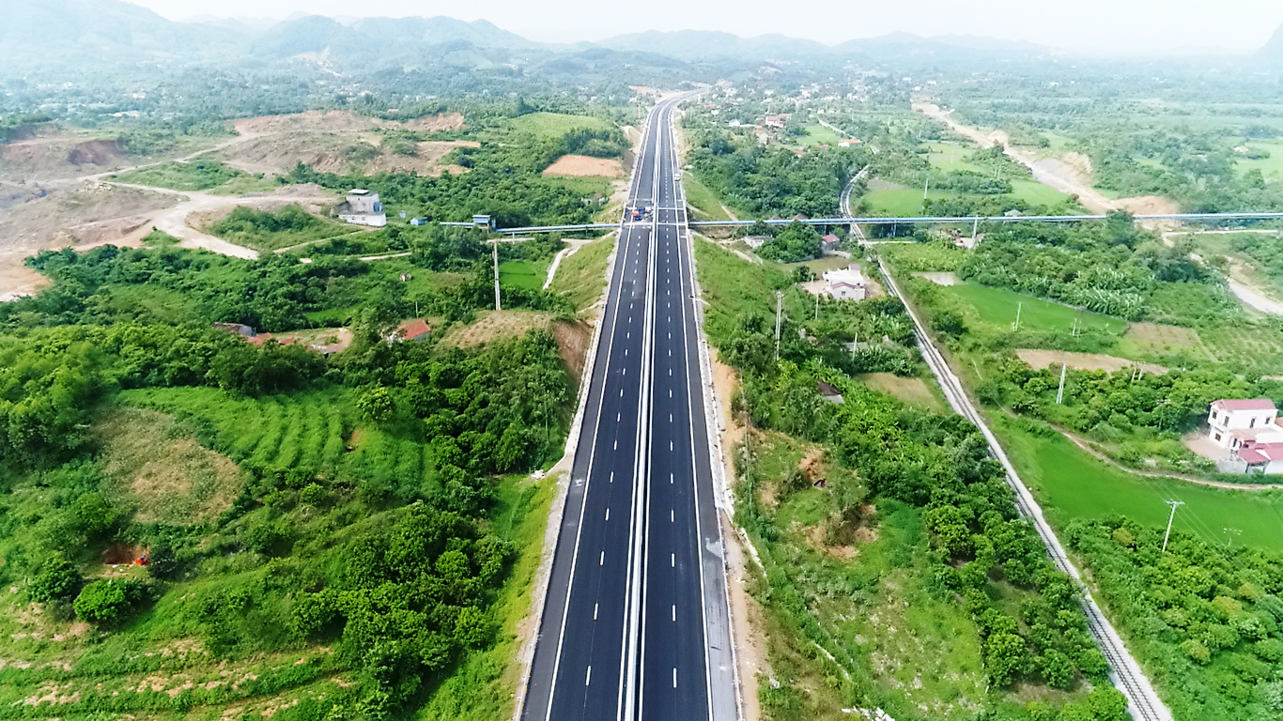
Đường cao tốc: là đường được thiết kế đặc biệt cho xe cộ lưu thông ở tốc độ cao.

Slide 12
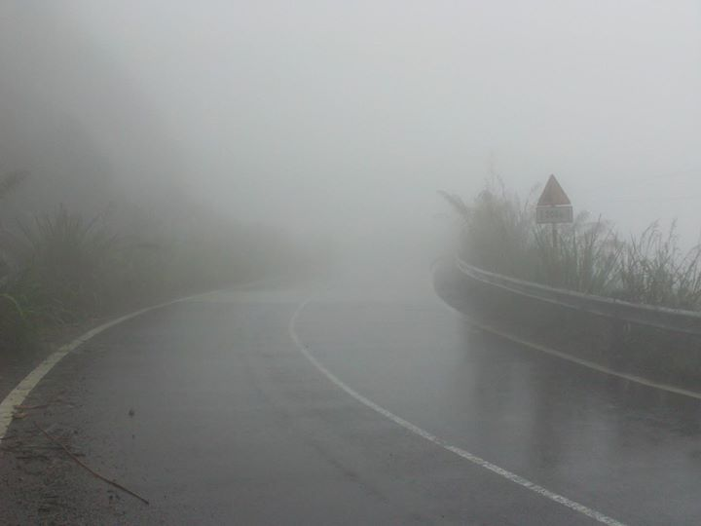
Mịt mù: Không nhìn thấy gì do khói, bụi, hơi nước.

Slide 13
Những cánh cò
Ông kể ngày xưa, quê của bé có rất nhiều cò. Mùa xuân, từng đàn cò trắng duyên dáng bây tới. Chúng lượn trên bầu trời trong xanh rồi hạ cánh xuống những lũy tre. Hằng ngày, cò đi mò tôm, bắt cá ở các ao, hồ, đầm.
Bây giờ, ao, hồ, đầm phải nhường chỗ cho những tòa nhà cao vút, những con đường cao tốc, những nhà máy tỏa khói mịt mù. Cò chẳng còn nơi kiếm ăn. Cò sợ những âm thanh ồn ào. Thế là chúng bay đi.
Bé ước ao được thấy những cánh cò trên cánh đồng quê.
(Theo Hoài Nam)
1
2

Slide 14
3. Trả lời
câu hỏi

Slide 15
a. Hằng ngày, cò đi mò tôm, bắt cá ở đâu?

Slide 16
Những cánh cò
Ông kể ngày xưa, quê của bé có rất nhiều cò. Mùa xuân, từng đàn cò trắng duyên dáng bây tới. Chúng lượn trên bầu trời trong xanh rồi hạ cánh xuống những lũy tre. Hằng ngày, cò đi mò tôm, bắt cá ở các ao, hồ, đầm.
Bây giờ, ao, hồ, đầm phải nhường chỗ cho những tòa nhà cao vút, những con đường cao tốc, những nhà máy tỏa khói mịt mù. Cò chẳng còn nơi kiếm ăn. Cò sợ những âm thanh ồn ào. Thế là chúng bay đi.
Bé ước ao được thấy những cánh cò trên cánh đồng quê.
(Theo Hoài Nam)

Slide 17
a. Hằng ngày, cò đi mò tôm, bắt cá ở đâu?
Hằng ngày, cò đi mò tôm, bắt cá ở ao, hồ, đầm.
b. Bây giờ quê của bé, những gì đã thay thế ao, hồ đầm?
c.Điều gì khiến đàn cò sợ hãi?

Slide 18
Những cánh cò
Ông kể ngày xưa, quê của bé có rất nhiều cò. Mùa xuân, từng đàn cò trắng duyên dáng bây tới. Chúng lượn trên bầu trời trong xanh rồi hạ cánh xuống những lũy tre. Hằng ngày, cò đi mò tôm, bắt cá ở các ao, hồ, đầm.
Bây giờ, ao, hồ, đầm phải nhường chỗ cho những tòa nhà cao vút, những con đường cao tốc, những nhà máy tỏa khói mịt mù. Cò chẳng còn nơi kiếm ăn. Cò sợ những âm thanh ồn ào. Thế là chúng bay đi.
Bé ước ao được thấy những cánh cò trên cánh đồng quê.
(Theo Hoài Nam)

Slide 19
a. Hằng ngày, cò đi mò tôm, bắt cá ở đâu?
Hằng ngày, cò đi mò tôm, bắt cá ở ao, hồ, đầm.
b. Bây giờ quê của bé, những gì đã thay thế ao, hồ đầm?
Bây giờ, ở quê bé, thay thế cho ao, hồ, đầm là những tòa nhà cao vút, những con đường cao tốc, những nhà máy tỏa khói mịt mù.
c. Điều gì khiến đàn cò sợ hãi?

Slide 20
Những cánh cò
Ông kể ngày xưa, quê của bé có rất nhiều cò. Mùa xuân, từng đàn cò trắng duyên dáng bây tới. Chúng lượn trên bầu trời trong xanh rồi hạ cánh xuống những lũy tre. Hằng ngày, cò đi mò tôm, bắt cá ở các ao, hồ, đầm.
Bây giờ, ao, hồ, đầm phải nhường chỗ cho những tòa nhà cao vút, những con đường cao tốc, những nhà máy tỏa khói mịt mù. Cò chẳng còn nơi kiếm ăn. Cò sợ những âm thanh ồn ào. Thế là chúng bay đi.
Bé ước ao được thấy những cánh cò trên cánh đồng quê.
(Theo Hoài Nam)

Slide 21
a. Hằng ngày, cò đi mò tôm, bắt cá ở đâu?
Hằng ngày, cò đi mò tôm, bắt cá ở các ao, hồ, đầm.
b. Bây giờ quê của bé, những gì đã thay thế ao, hồ đầm?
Bây giờ, ở quê bé, thay thế cho ao, hồ, đầm là những tòa nhà cao vút, những con đường cao tốc, những nhà máy tỏa khói mịt mù.
c. Điều gì khiến đàn cò sợ hãi?
Những âm thanh ồn ào khiến đàn cò sợ hãi.

Slide 22
Viết vào vở

Slide 23
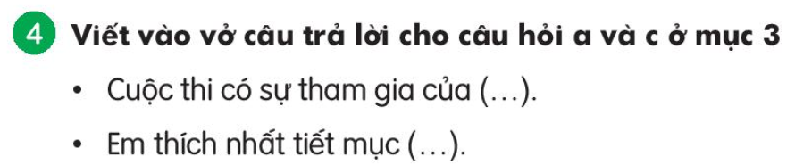
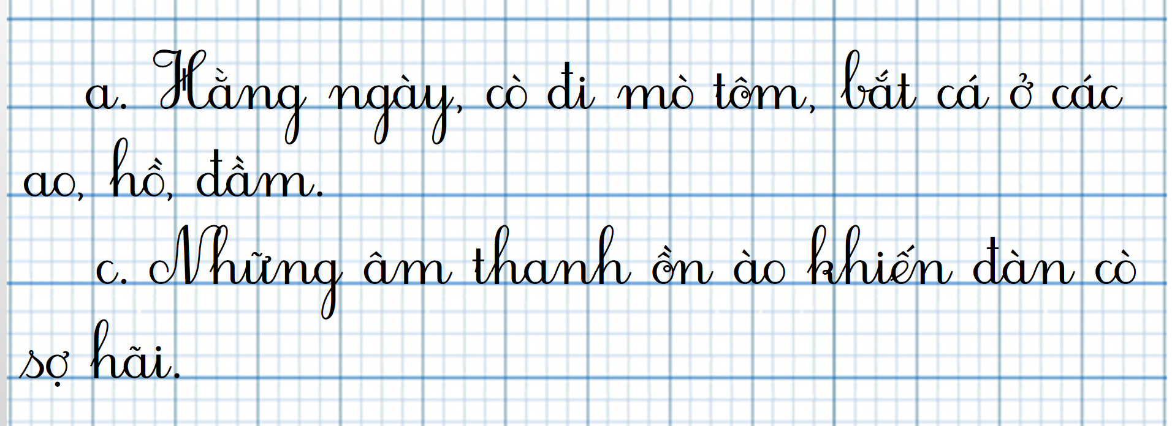

Slide 24

HẸN GẶP LẠI CÁC CON!

Slide 25
Hi Tớ là thỏ morang!
Các cậu có thấy tớ đáng yêu không nào? Mẹ tớ nhờ tớ đi thu hoạch cà rốt Để mang về nấu cơm, mỗi một củ cà rốt đều có một chướng ngại vật đó là phải trả lời đúng các câu hỏi. Các cậu hãy giúp tớ trả lời đúng các câu hỏi đó để tớ nhé!

Slide 26




Slide 27



8
Nêu tên bài tập đọc hôm trước vừa học.
Những cánh cò

Slide 28


Slide 29


Đọc bài “Những cánh cò”.

Slide 31
Bây giờ, ở quê bé, những gì đã thay thế cho ao, hồ, đầm?
Bây giờ, ở quê bé, thay thế cho ao, hồ, đầm là những tòa nhà cao vút, những con đường cao tốc, những nhà máy tỏa khói mịt mù.

Slide 33
Chọn từ ngữ

Slide 34
5. Chọn từ ngữ để hoàn thiện câu và viết câu vào vở
đường cao tốc
ao hồ
trong xanh
ngọn cây
ồn ào
(…..)
a. Đàn chim đậu trên những cao vút.
(…..)
b. Từng áng mây trắng nhẹ trôi trên bầu trời .

Slide 35
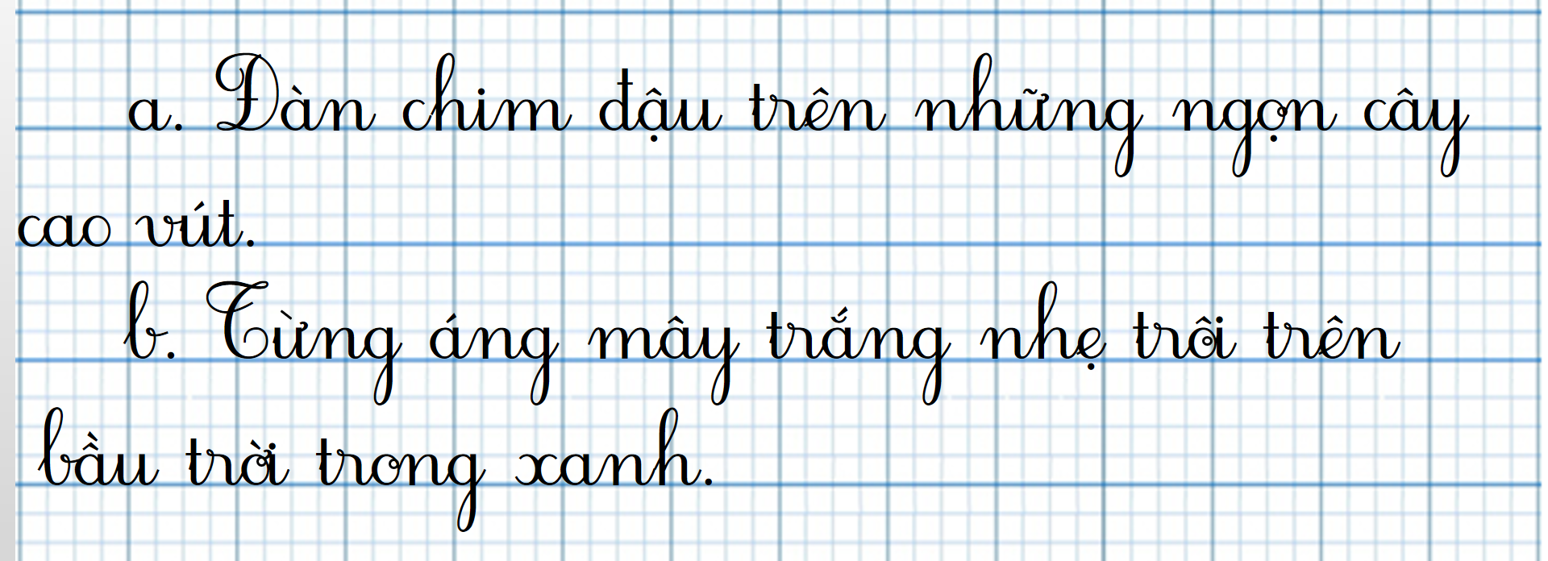

Slide 36
Quan sát tranh

Slide 37
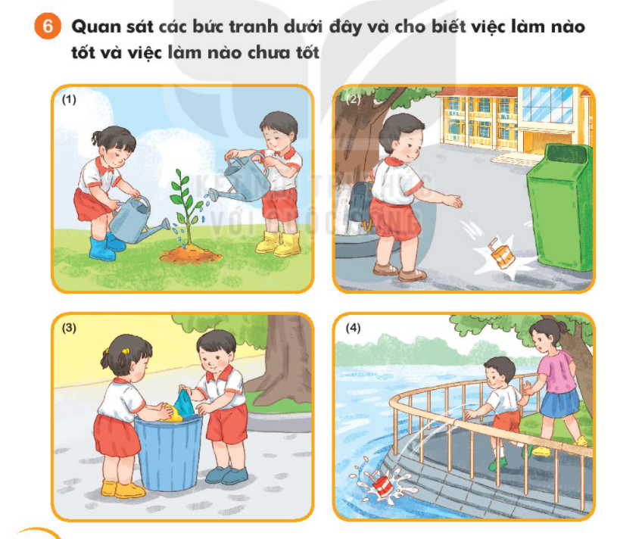

Slide 38
Nghe viết

Slide 39
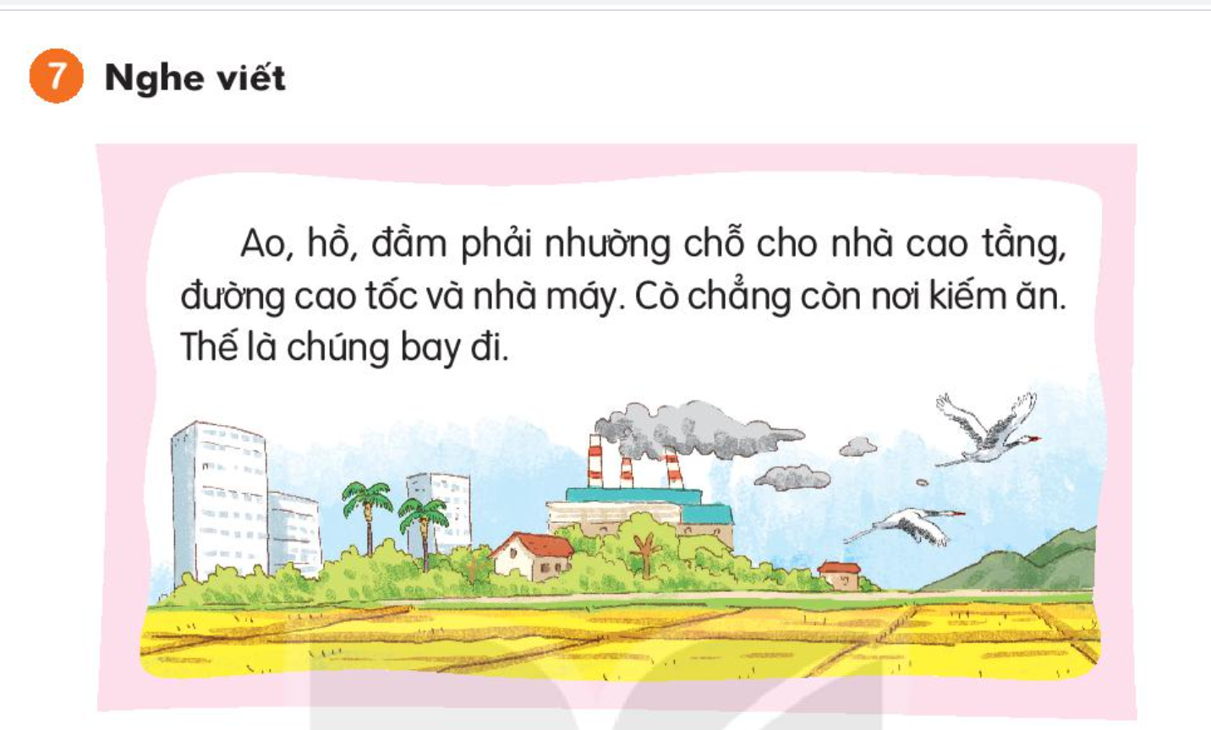

Slide 40
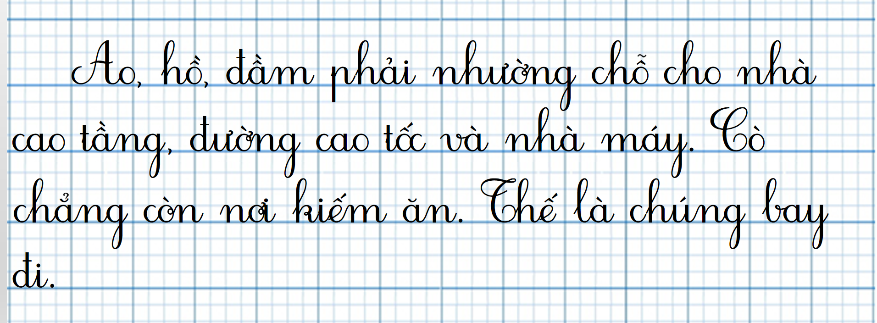

Slide 41


Slide 43
Chọn từ ngữ

Slide 44
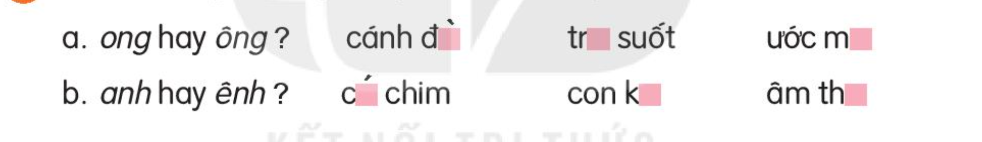
8. Chọn chữ phù hợp thay cho ô vuông.
cánh đồng
trong suốt
ước mong
cánh chim
con kênh
âm thanh

Slide 45
Quan sát tranh

Slide 46
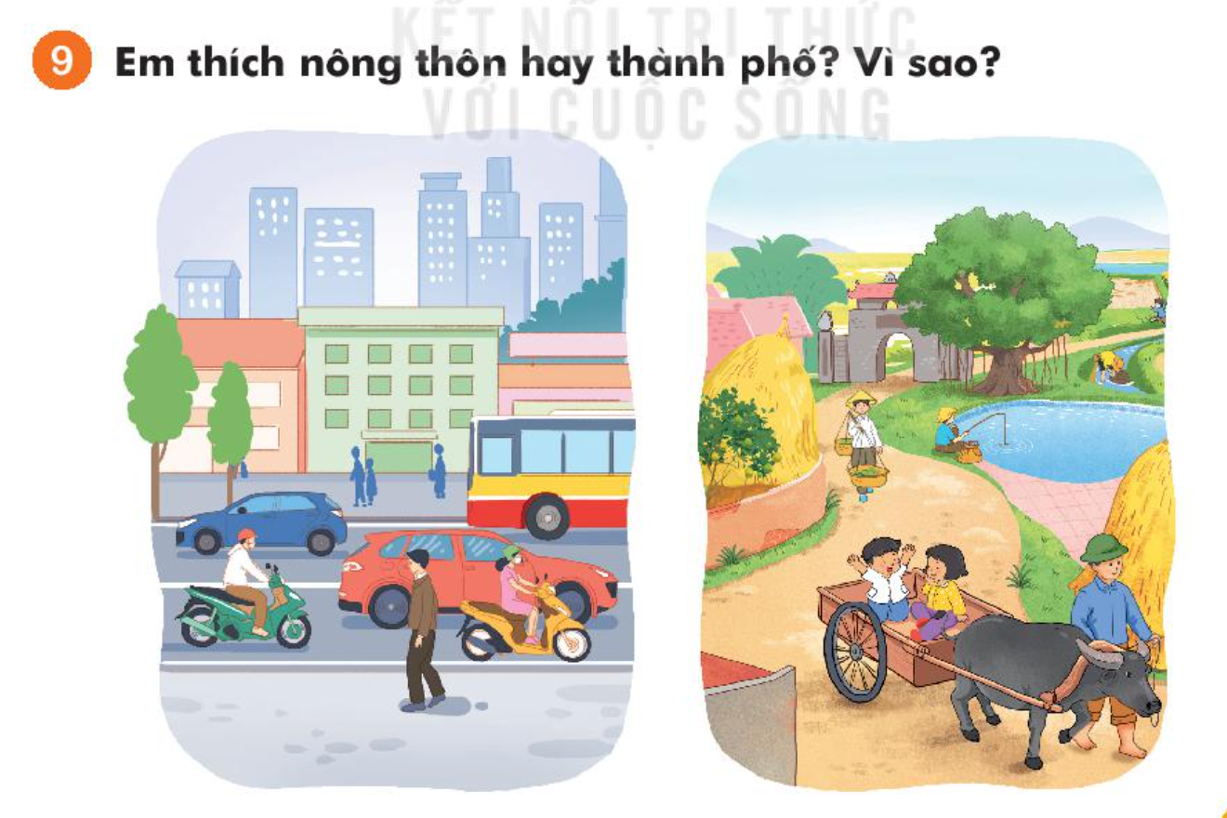
Thảo luận nhóm

Slide 47
Kết nối

